Slide 1
Air Ice Hockey
Di Alessia Sarak, Joey Biancardi, Giairo Mauro, Alessandro Spagnuolo

Slide 2
Argomenti trattati
Obbiettivo del progetto (QDC)
GANNT iniziale
Requisiti
ImplementazioneTest
Conclusione (GANNT finale)

Slide 3
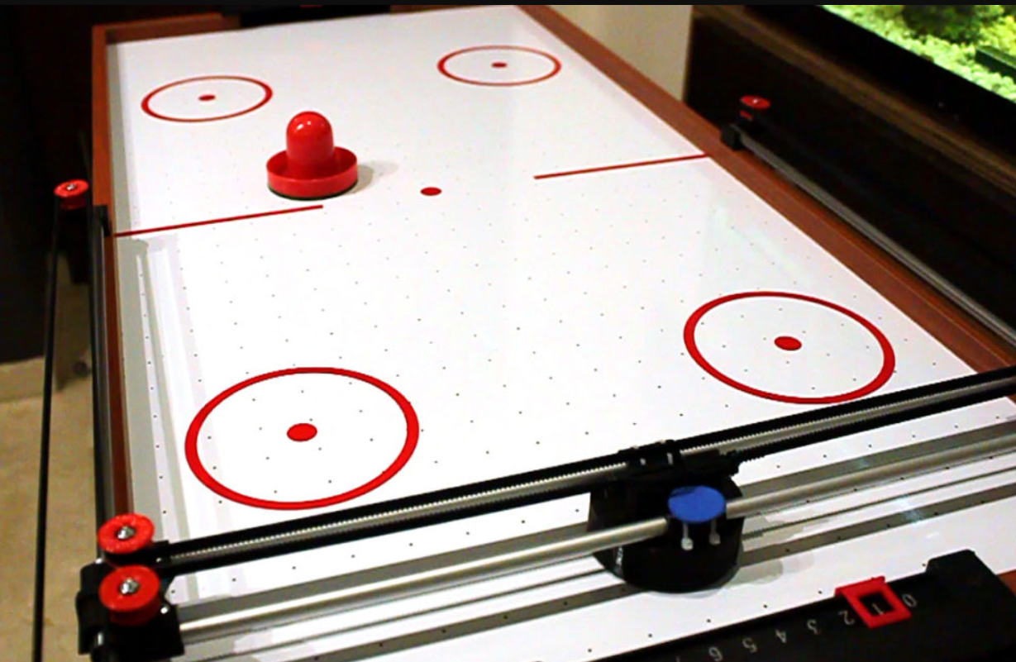
Obbiettivo del progetto (QDC)
Fare campo da Air Ice Hockey
L’avversario è un sistema robotizzato
Programmazione tramite arduino

Slide 4
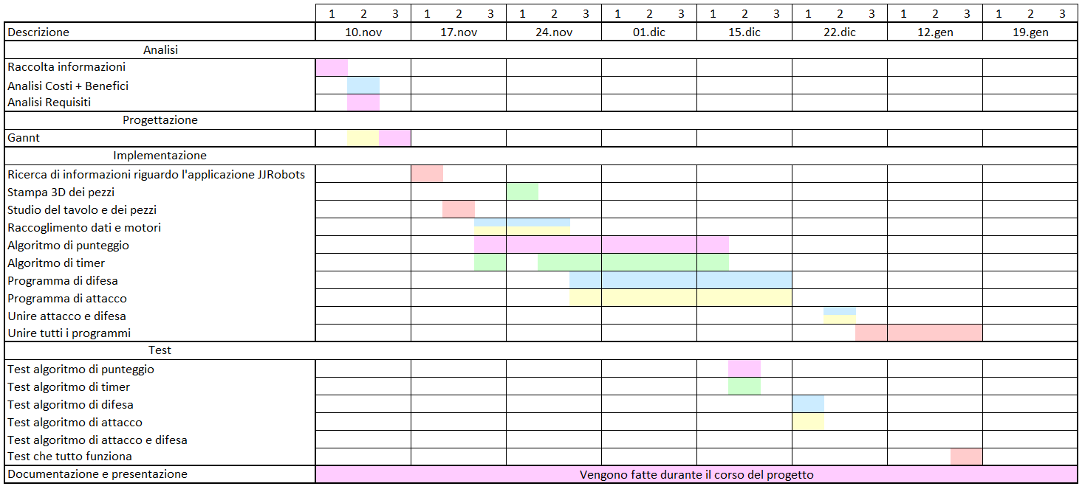
GANNT iniziale
Notes:
Giorni divisi in 3 gruppi da 2 ore
Colori:
Rosa – alessia
Blu – Giairo
Giallo – Alessandro
Verde - Joey

Slide 5
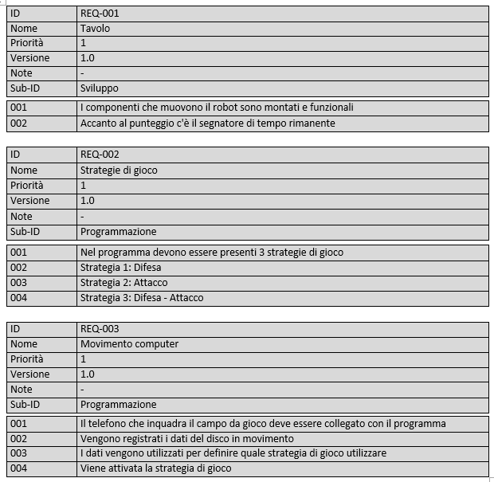
Requisiti

Slide 6
Tavolo da gioco

Slide 7
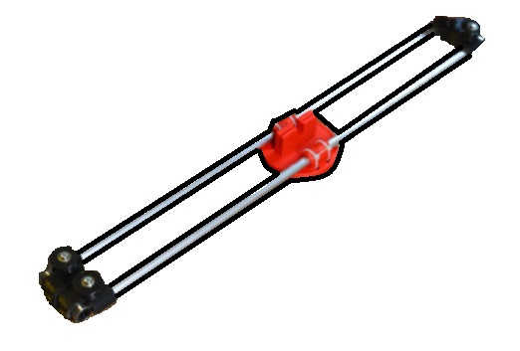
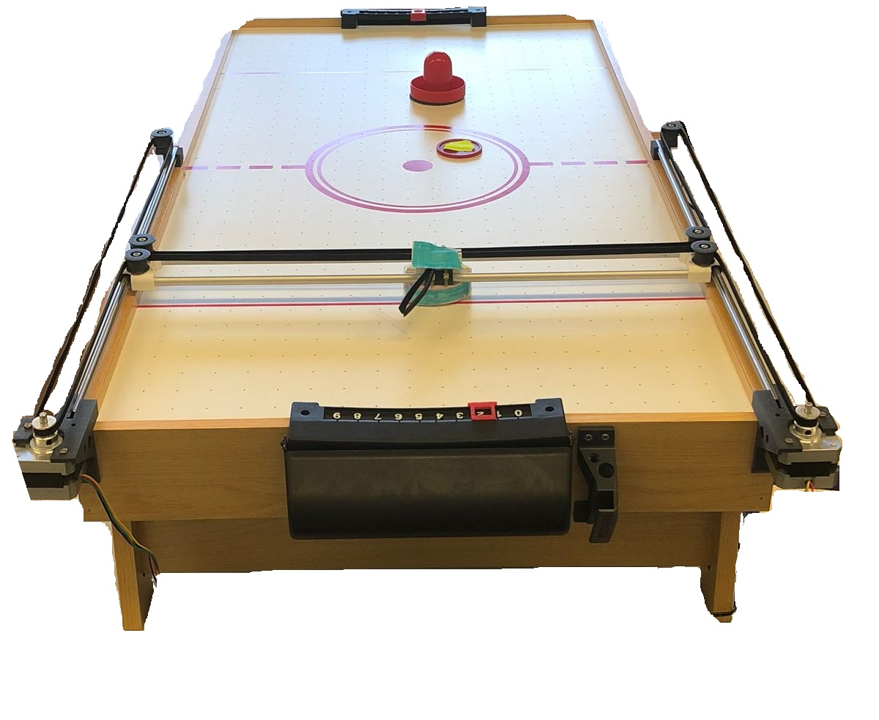
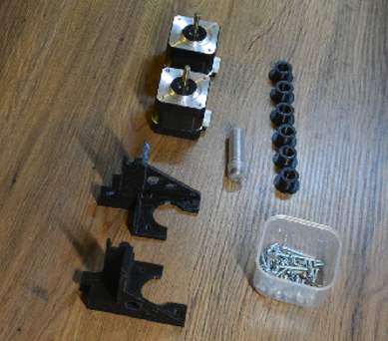

Slide 8
Implementazione

Slide 9
Algoritmo di timer
Componenti utilizzati:
1 - Arduino UNO
1 – Bottone
1 – Led blu
2 – Resistenze
1 - 7 segmenti Adafruit

Slide 10
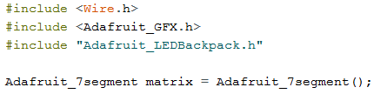
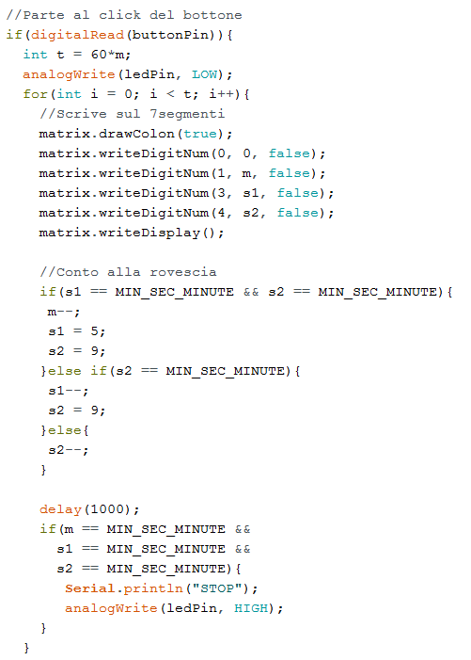
Algoritmo di timer
Importo pacchetti Adafruit
e inizializzo la 7 segmenti
m rappresenta i minuti
t rappresenta i secondi totali
matrix.drawColon(duePunti)
matrix.writeDigitNum(colonna, valore, punto)

Slide 11
Algoritmo di timer
MIN_SEC_MINUTE = 0;
Valore minimo dei secondi e minuti.
m rappresenta i minuti
s1 rappresenta le decine dei secondi
s2 rappresenta le unità dei secondi
Si blocca il conteggio

Slide 12
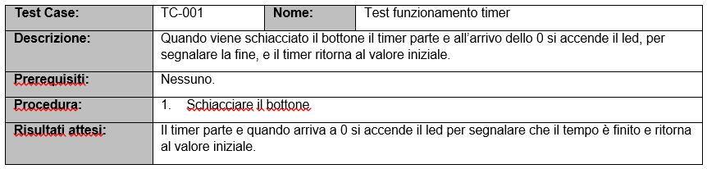
Algoritmo di timer - test

Slide 13
Motori passo-passo
Componenti utilizzati
1 - Arduino uno
1 - Adafruit MotorShield

Slide 14
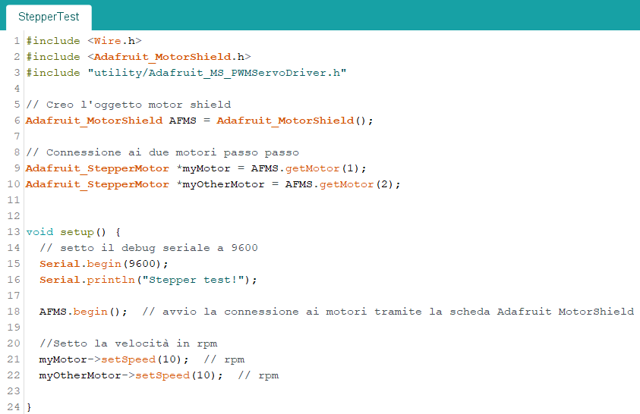
Motori passo-passo
Includo le varie librerie
Creo le variabili ed eseguo le varie connessioni
Muovo i motori

Slide 15
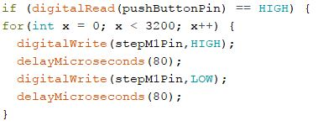
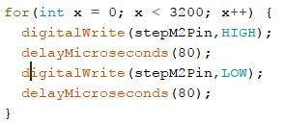
Motori passo-passo Movimenti motori con scheda JJRobots
digitalWrite(dirM1Pin, HIGH); Inizialmente si abilita la direzione in cui si vogliono muovere i motoricon questo comando: con “HIGH” si muove in avanti con “LOW” si muove indietro.
Con il primo if si dice che quando si preme il bottone i motori devono muoversi anche in avanti.
In questo for si fa girare il motore per un gio conpleto con 3200 impulsi.

Slide 16
Robot
Componenti utilizzati
1 – Arduino Mega 2560
2 – Motori passo passo
1 – Scheda JJRobots
2 – MotorShield + 2 dissipatori
Software utilizzati
AHR Robot (JJRobots)
Arduino IDE

Slide 17
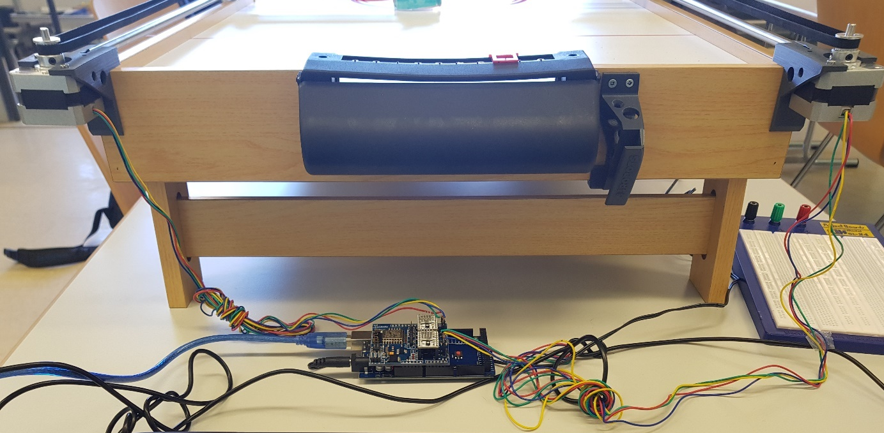
Robot
Motori passo-passo
Montaggio
Arduino Mega 2650 con la scheda JJRobots

Slide 18
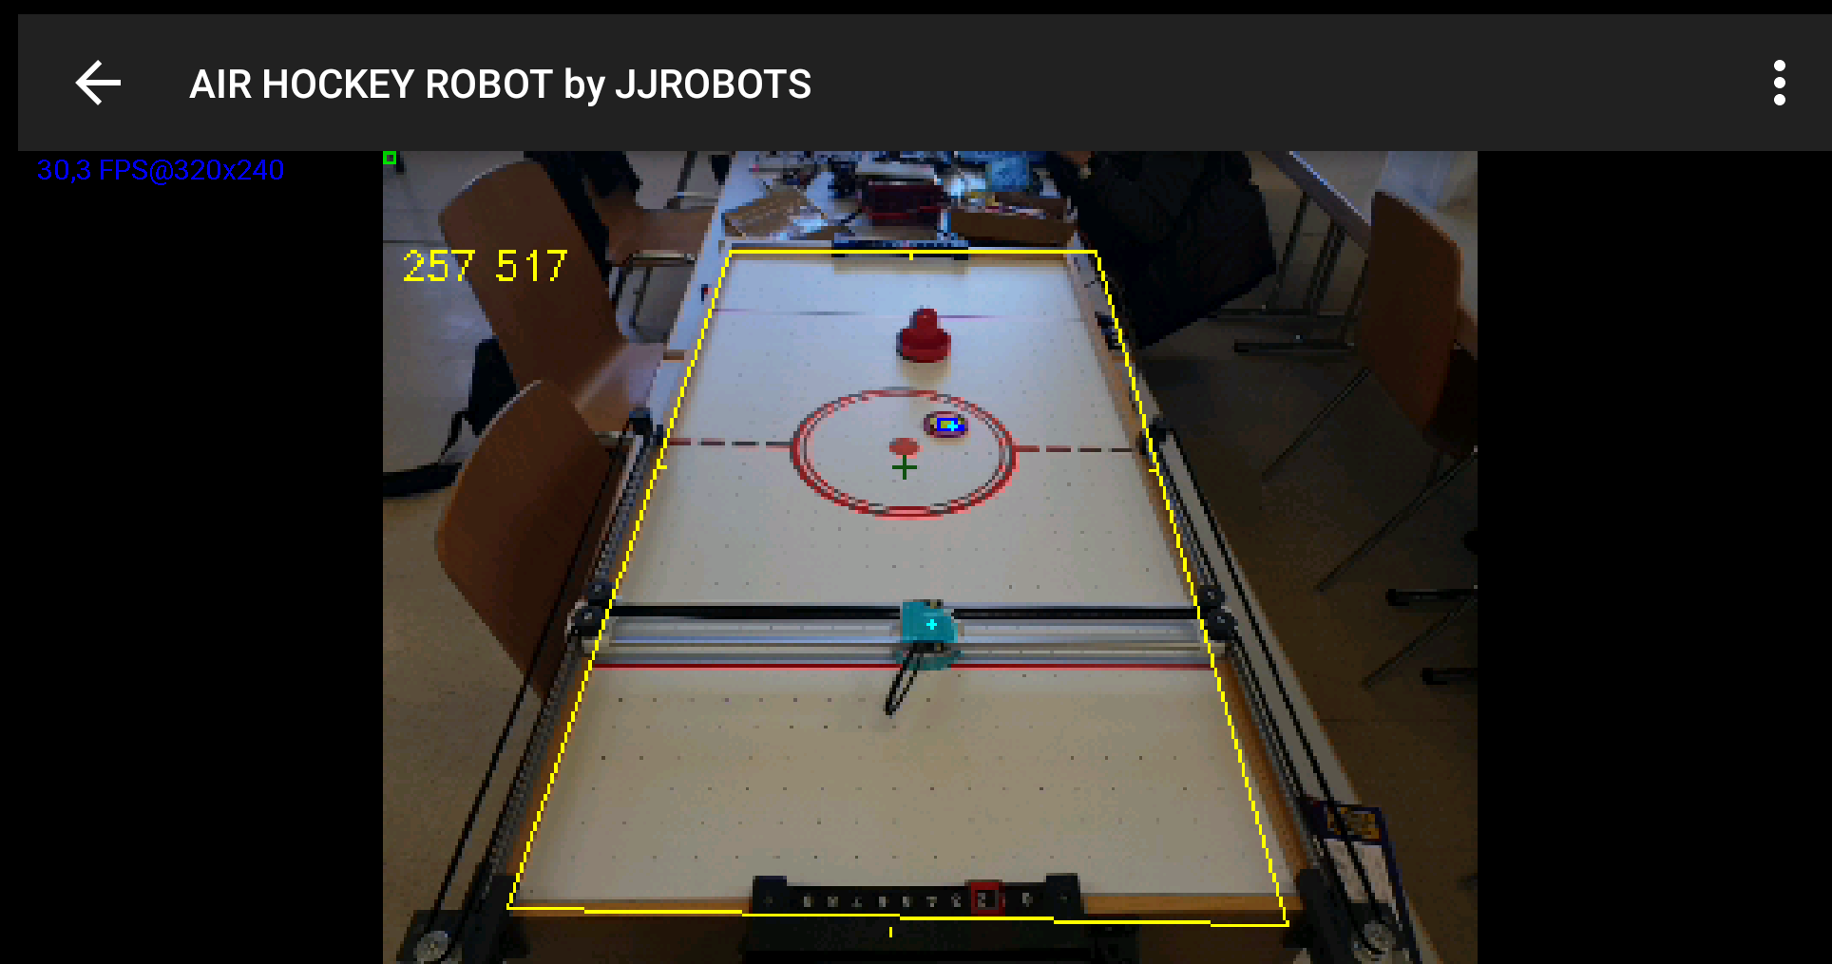
Robot
Applicazione
Coordinate del disco
Rilevamento del campo
Rilevamento del disco
Rilevamento del pusher

Slide 19
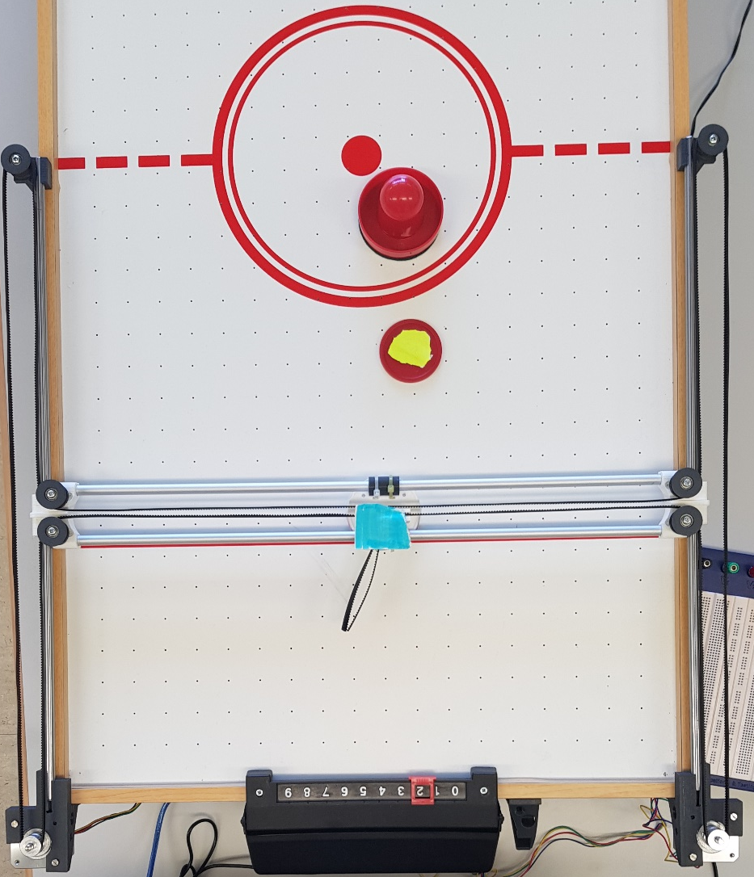
Robot
Applicazione
Disco rilevato dall’applicazione
con il colore giallo
Pusher mosso dai motori collegati
con la cinghia dentata rilevato
dall’applicazione con il colore blu

Slide 20
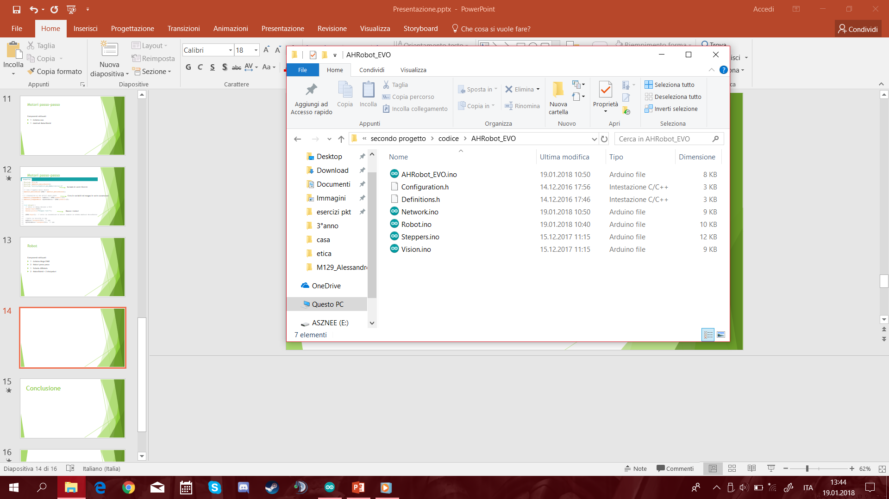
Robot
Codice
Definizioni delle variabili e configurazioni iniziali
Classe principale
Classe che si occupa della connessione all’app
Classe che si occupa di muovere il robot
Classe che si occupa delle posizioni dei motori
Classe che si occupa delle traiettorie del disco

Slide 21
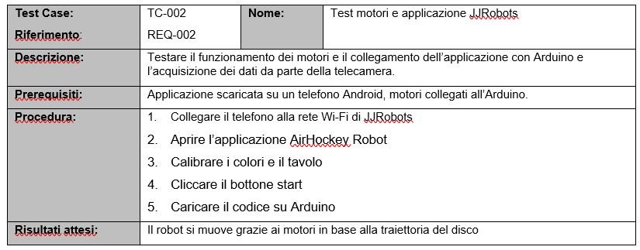
Robot - test

Slide 22
Conclusione

Slide 23
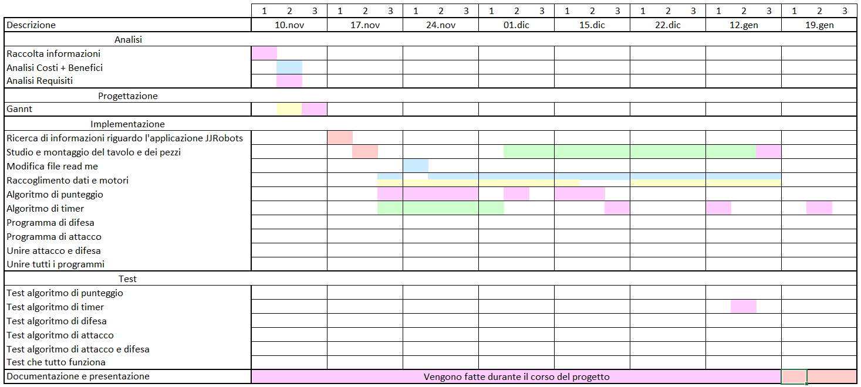

Slide 24
Domande?
Grazie per l’attenzione

